Slide 1
DISKRIMINANTNA ANALIZA in …
Predstavitev domačih nalog
Tom Rupnik
Neža Kržan
Ljubljana, 28.5.2024

Slide 2
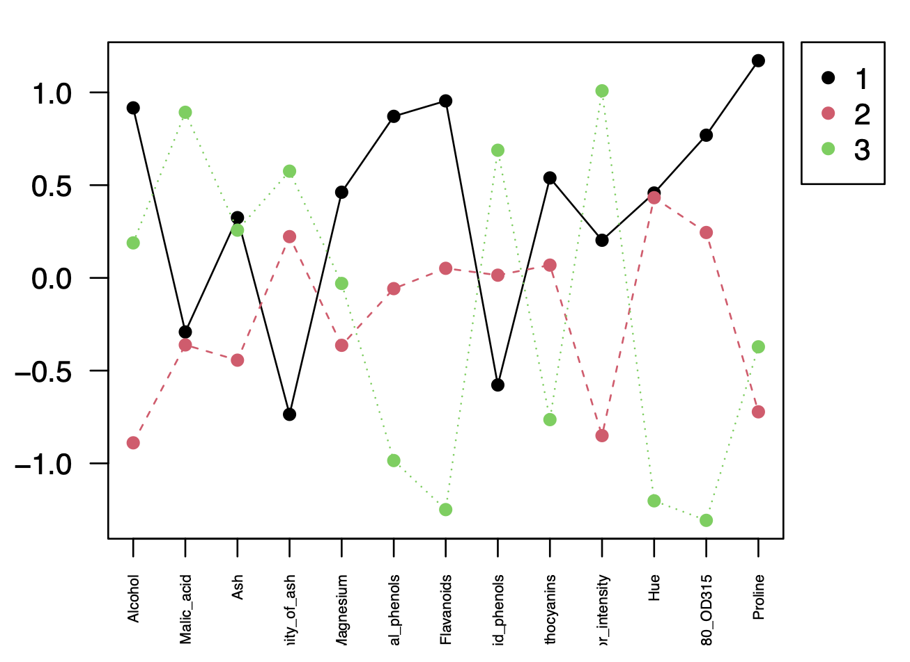
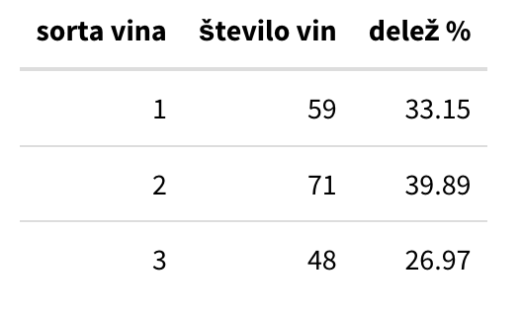
DISKRIMINANTNA ANALIZA
Podatkovni okvir z naslovom Wine – vsebujejo 13 različnih lastnosti vina iz kemijske analize treh različnih sort vina.
Iz teh komponent želimo določiti kateri sorti pripada vino.
Povprečja lastnosti vina glede na sorto (standardizirane vrednosti) .
Podatke razdelimo v 3 skupine glede na sorto vina.

Slide 3
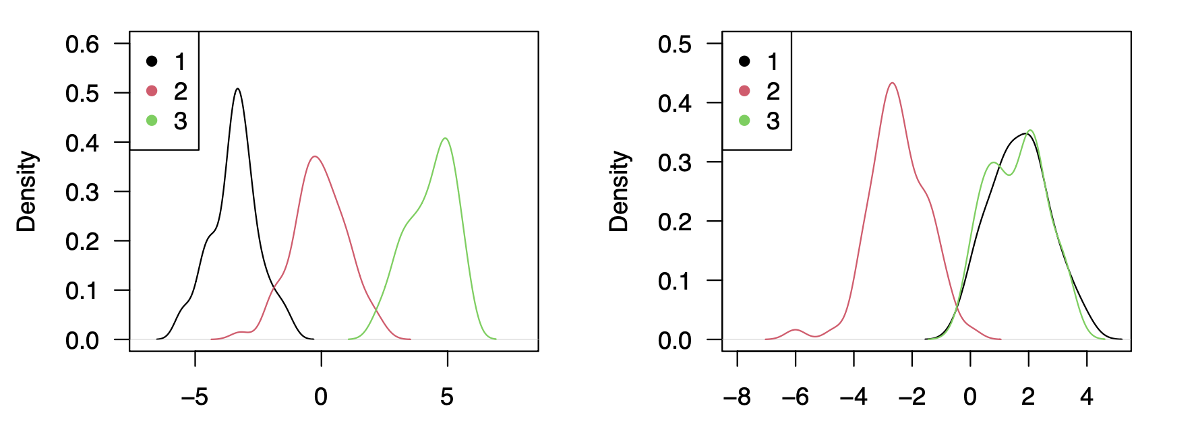
DISKRIMINANTNA ANALIZA
Izvedli smo linearno diskriminantno analizo na standardiziranih podatkih in zanimalo nas je med katerimi sortami vina bolje ločuje posamezna diskriminantna funkcija.
1. diskriminantna funkcija
2. diskriminantna funkcija

Slide 4
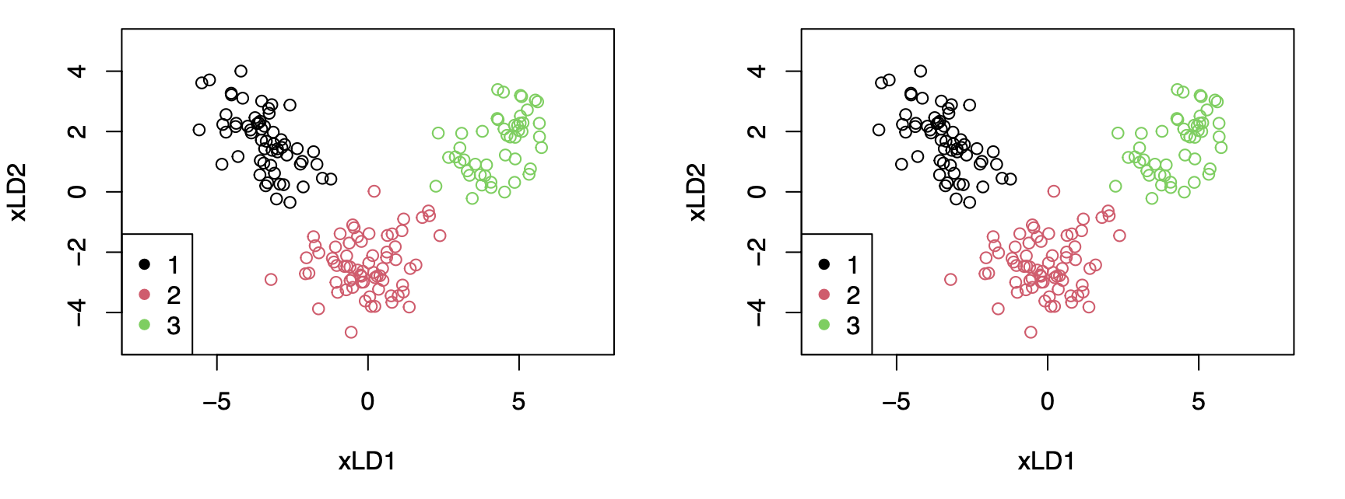
DISKRIMINANTNA ANALIZA
In če primerjamo našo diskriminantno analizo z razvrstitvijo vina po sortah v izvirnih podatkih, skoraj da ni razlik.
razvrstitev v izvirnih podatkih
razvrstitev z diskriminantno analizo

